Slide 1
Mesures simples &
Objet en chute libre
Laboratoires de physique de 1ère année
Université d’Ottawa - Brightspace
https://uottawa.brightspace.com/d2l/home

Slide 2
MESURES SIMPLES
Survol des éléments suivants:
Erreurs de calcul
  Il y a un test sur les calculs d’erreurs à compléter sur le site des labos.
  Vous pouvez compléter ce test autant de fois que vous le voulez jusqu’à la date limite. Seule votre plus haute note sera conservée.
Utilisation des instruments de mesure suivants:
  Mètre
  Pied à coulisse
Arrondissement et chiffres significatifs

Slide 3
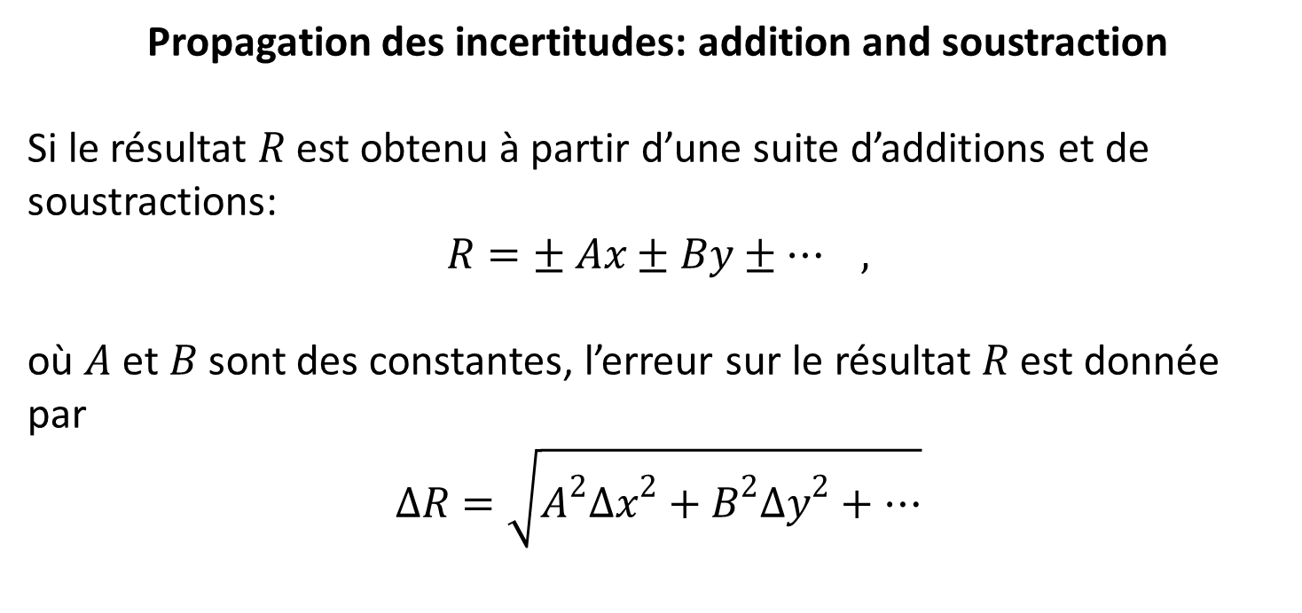
CALCULS D’ERREUR
Propagation des incertitudes: addition and soustraction
Si le résultat $R$ est obtenu à partir d’une suite d’additions et de soustractions:
$$R=± Ax±By±… ,$$
où $A$ et $B$ sont des constantes, l’erreur sur le résultat $R$ est donnée par
$$∆R=\sqrt{A^{2}{∆x}^{2}+B^{2}{∆y}^{2}+…}$$
Voir le tutoriel – Propagation des incertitudes pg. 1

Slide 4
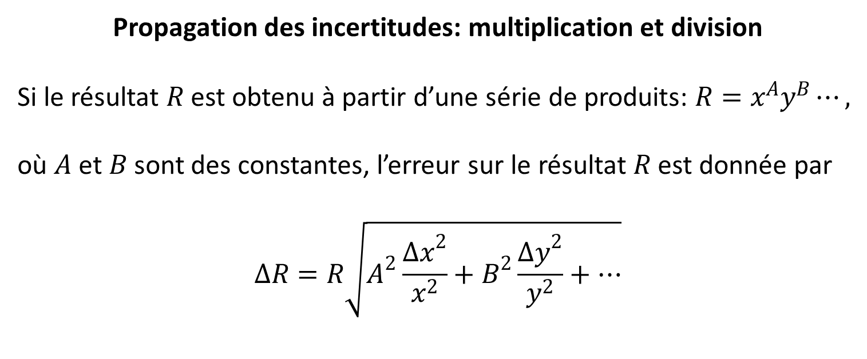
CALCULS D’ERREUR
Propagation des incertitudes: multiplication et division
Si le résultat $R$ est obtenu à partir d’une série de produits: $R=x^{A}y^{B}⋯,$
où $A$ et $B$ sont des constantes, l’erreur sur le résultat $R$ est donnée par
$$∆R=R\sqrt{A^{2}\frac{{∆x}^{2}}{x^{2}}+B^{2}\frac{{∆y}^{2}}{y^{2}}+…}$$
Voir le tutoriel – Propagation des incertitudes pg. 2

Slide 5
MESURES RÉPÉTÉES
Lorsqu’on a plusieurs mesures, on utilise les quantités suivantes pour interpréter nos données : la moyenne, l’écart-type et l’erreur standard.
- La moyenne est une estimation de la vraie valeur de la mesure.
- L’écart-type représente la dispersion des données. Une mesure supplémentaire sera ~70% du temps à moins d’un écart-type de la moyenne.
- L’erreur standard est une estimation de l’incertitude sur la moyenne. Si l’expérience est répétée, la moyenne sera ~70% du temps à moins d’une erreur standard de la moyenne originale.
Voir le tutoriel – Mesures répétées

Slide 6
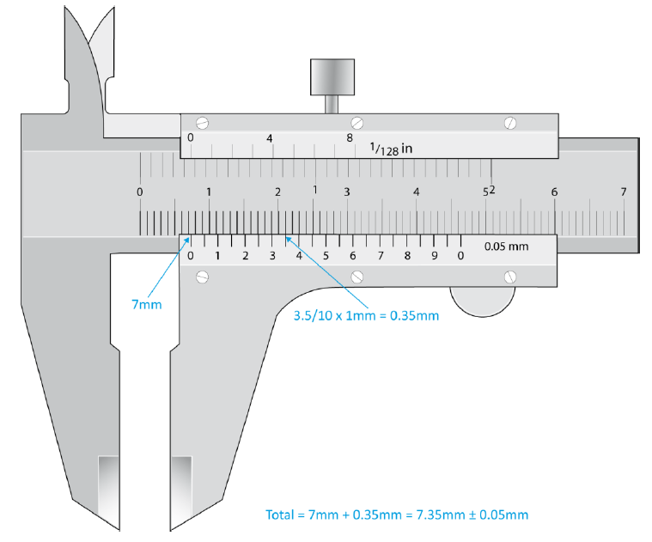
INSTRUMENTS DE MESURE
Voir le tutoriel – Techniques de mesure
Pied à coulisse:
pour les longueurs de
1 cm à 10 cm

Slide 7
INSTRUMENTS DE MESURE
Incertitudes absolues :
Mètre: ± 0.5 mm (par lecture)
Pied à coulisse: ± 0.05 mm
Balance: ± 0.1 g
Chronomètre: ± 0.2 – 0.5 sec

Slide 8
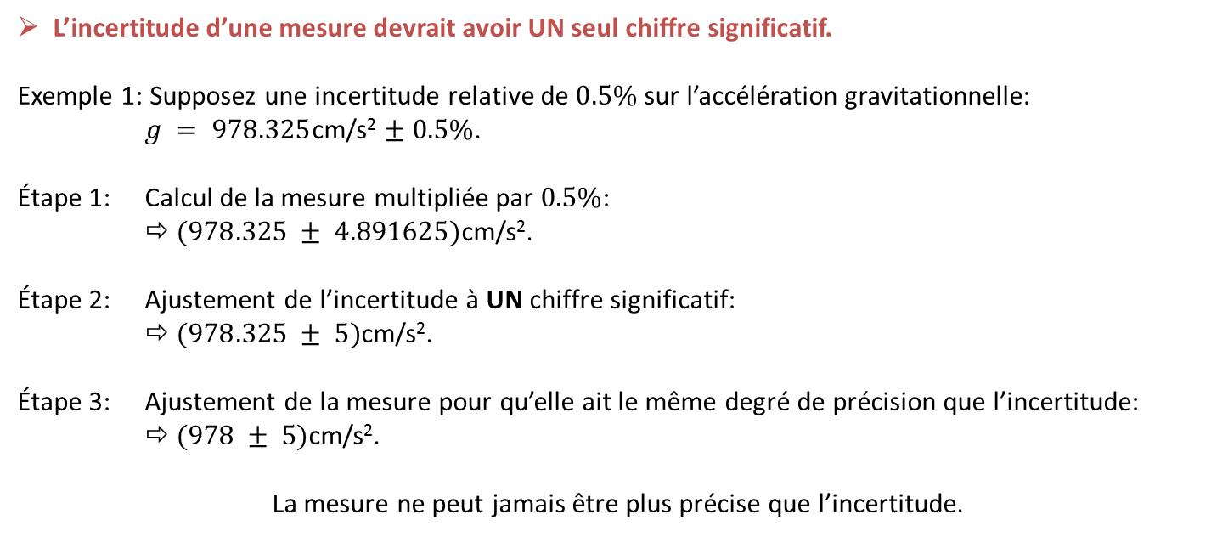
ARRONDISSEMENT ET CHIFFRES SIGNIFICATIFS
➢ L’incertitude d’une mesure devrait avoir UN seul chiffre significatif.
Exemple 1: Supposez une incertitude relative de $0.5\%$ sur l’accélération gravitationnelle:
$g = 978.325$cm/s² $± 0.5\%$.
Étape 1: Calcul de la mesure multipliée par $0.5\%$:
⇨ $(978.325 ± 4.891625)$cm/s².
Étape 2: Ajustement de l’incertitude à UN chiffre significatif:
⇨ $(978.325 ± 5)$cm/s².
Étape 3: Ajustement de la mesure pour qu’elle ait le même degré de précision que l’incertitude:
⇨ $(978 ± 5)$cm/s².
La mesure ne peut jamais être plus précise que l’incertitude.
Voir le tutoriel – Erreurs expérimentales pg. 6

Slide 9
LAB 1: OBJECTIFS
Partie 1: Mesure de longueur
  Mesurer les dimensions d’objets afin d’en calculer le volume et la masse volumique
  Déterminer, à partir d’une table, de quel métal un objet est composé
  Utiliser les incertitudes et faire des calculs d’erreur
Partie 2: Mesure de temps
  Mesurer la période d’oscillation d’un système masse-ressort
  Calculer des quantités statistiques comme la moyenne, l’écart-type et l’erreur standard
Partie 3: Objet en chute libre
  Utiliser un système d’acquisition de données afin de mesurer la vitesse d’un objet en chute libre.
  Préparer un graphique de la vitesse vs. temps pour une objet en chute libre et utiliser un outil de régression linéaire afin de déterminer l’accélération gravitationnelle, g.

Slide 10
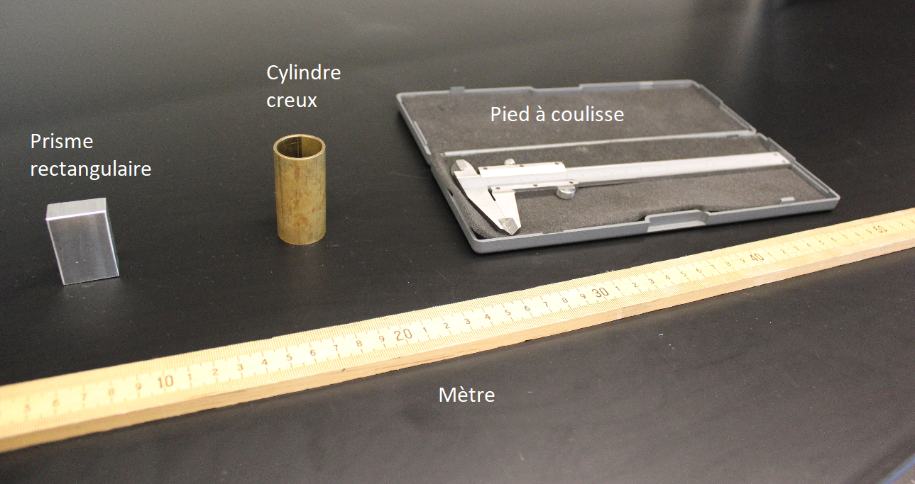
Partie 1 - Mesure de longueur
Les objets et instruments:
Cube
(parallélépipède)
Cylindre creux

Slide 11
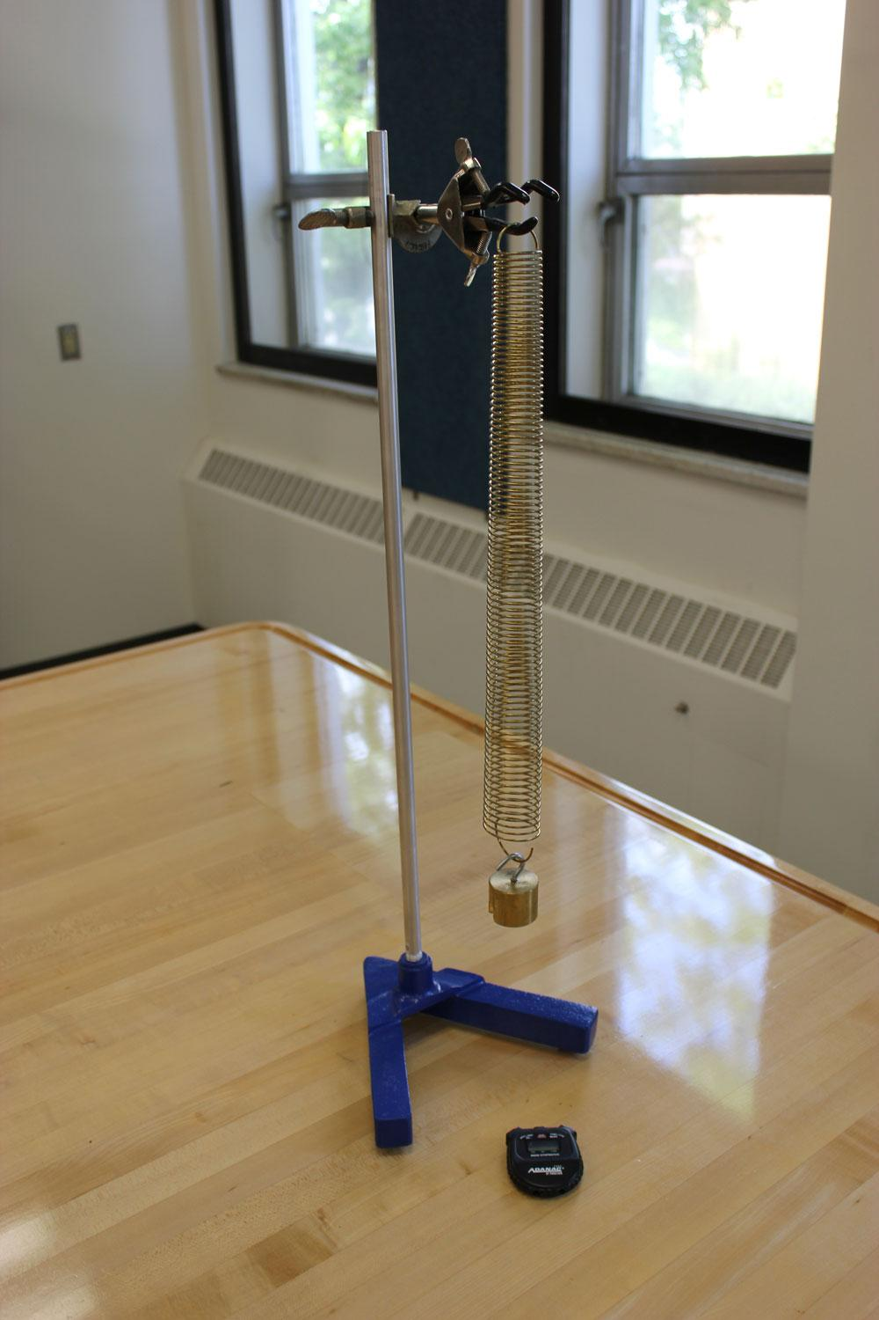
Partie 2 – Mesure de temps
Le système masse-ressort:
Ressort
Masse (200 g)
Chronomètre

Slide 12
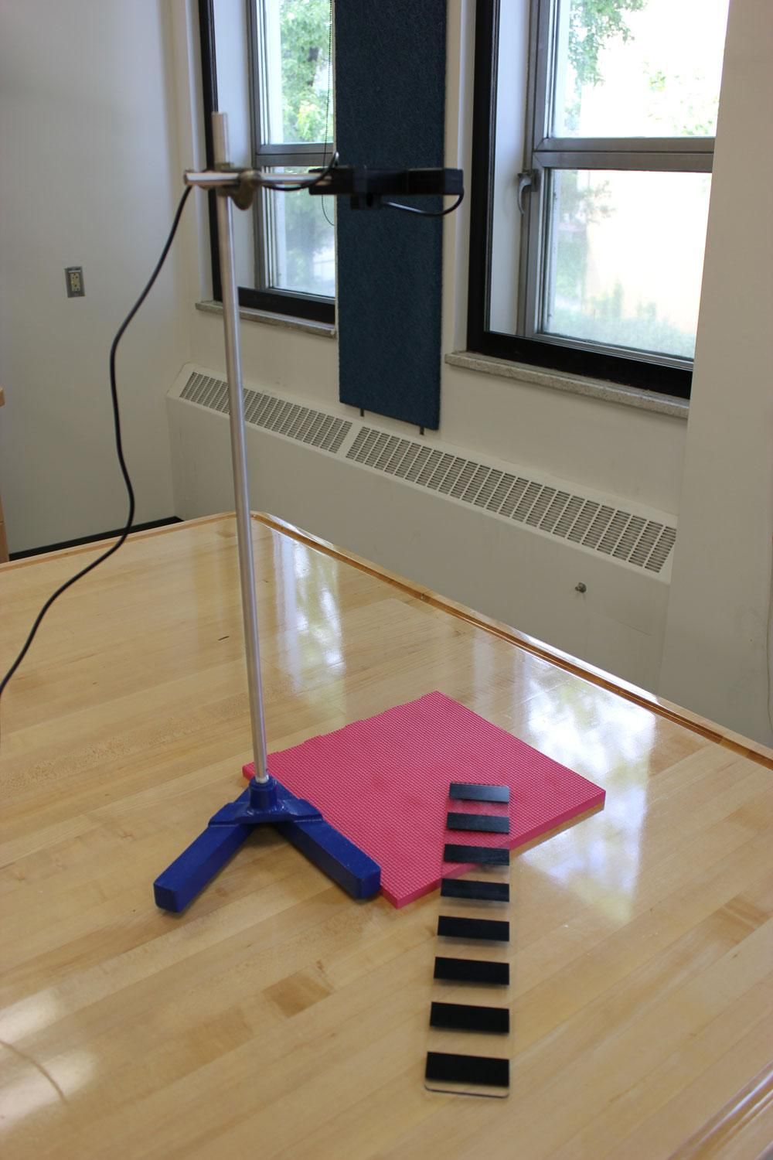
Partie 3 – Objet en chute libre
Le montage:
Barrière optique
Tapis en mousse
Bande de plastique à bandes transparentes

Slide 13
NETTOYAGE
Éteignez votre ordinateur.
Récupérez votre clé USB si vous en avez utilisé une.
Rassemblez les objets et les instruments de mesure sur votre table.
Recyclez vos papiers brouillons et disposez de vos déchets. Laissez votre poste de travail aussi propre que possible.
Replacez votre moniteur, clavier et souris. SVP replacez votre chaise sous la table avant de quitter.

Slide 14
DATE DE REMISE
REMINDER: TESTS!
Complétez les 4 tests dans le fichier Exp. 0 avant la date limite.!
Ce rapport est du dans 1 semaine.
Les casiers de remise des rapports sonts situés dans le couloir central de la tour sud du 3ième étage du pavillon STEM.
PRÉ-LAB
N’oubliez pas de faire votre test pré-lab pour l’Exp. 2!
N’attendez pas à la dernière minute, il n’y aura pas d’extension ou de test de reprise pour les étudiants éprouvant des difficultés techniques à dernière minute!!
PROCHAIN LAB
Ne sera pas terminé à la maison! Le prochain rapport sera du à la fin de la séance de lab de 3h!

